Slide 1

第三部分 电缆故障测距
1
电缆故障测距概述
2
低压脉冲法
3
脉冲电流法
4
多次脉冲法
5
产品特色功能

Slide 2
3.1电缆故障测距概述
☆ 测距：又叫粗测，就是在电缆一端用仪器确定故障距离即故障点离测试端的距离
☆ 测距是为精确定点确定大体的范围，从而大大减少工作量及工作时间

Slide 3
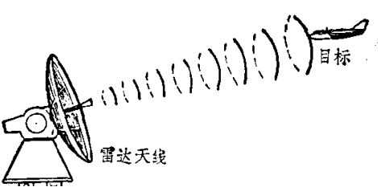
3.1电缆故障测距概述
行波法的基本原理：
☆行波法＝雷达法
☆发射脉冲→→故障点反射→→接收反射脉冲 →→测量时间差→→计算距离

Slide 4
3.1电缆故障测距概述
行波法的详细分类：
低压脉冲法 | 全长测量、低阻故障、断线故障 ☆ 波形简单、易于掌握 ☆ 适用的故障比例较少
脉冲电流法 | 高阻、闪络故障 ☆ 能解决绝大多数故障 ☆ 接线安全
二（多）次脉冲法 | 高阻、闪络故障 ☆ 波形明确、分析简单 ☆ 有一定局限性

Slide 5
第三部分 电缆故障测距
1
电缆故障测距概述
2
低压脉冲法
3
脉冲电流法
4
多次脉冲法
5
产品特色功能

Slide 6
3.2低压脉冲法
适用范围
☆ 低阻故障
兆欧表测量：0
万用表测量：＜200Ω
☆ 断线故障
☆ 全长测量
☆ 波速度校准

Slide 7
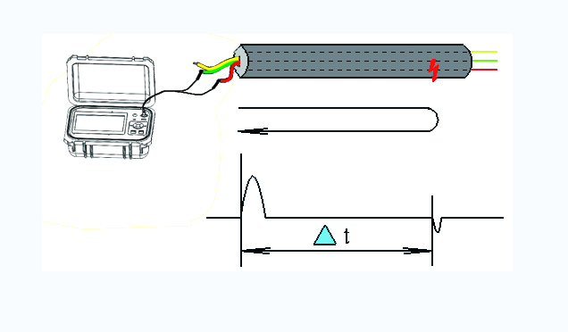
3.2低压脉冲法
工作原理：
☆ 雷达法
☆ 发射脉冲→→故障点反射→→接收反射脉冲
→→测量时间差→→计算距离
L=v·△t/2

Slide 8
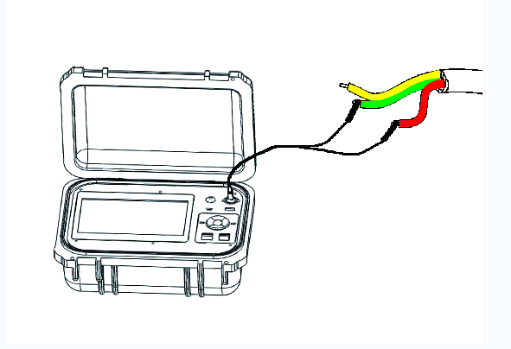
3.2低压脉冲法-接线方式

Slide 9
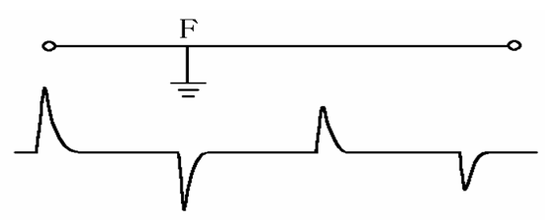
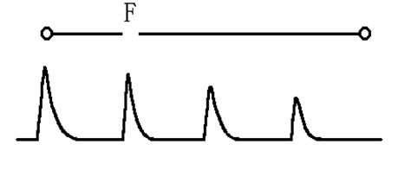
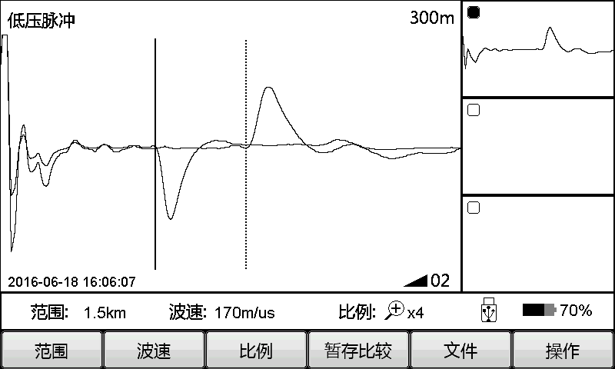
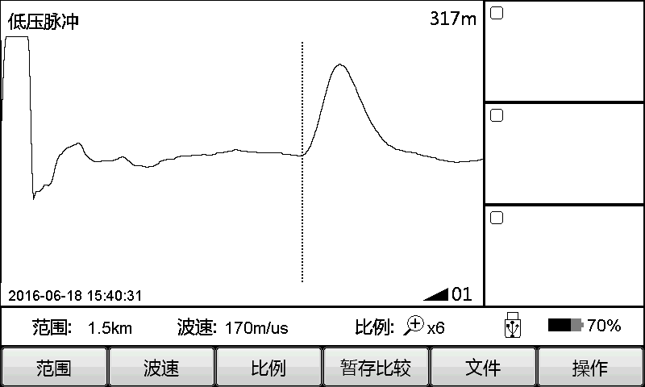
3.2低压脉冲法-基本波形
比例放大

Slide 10
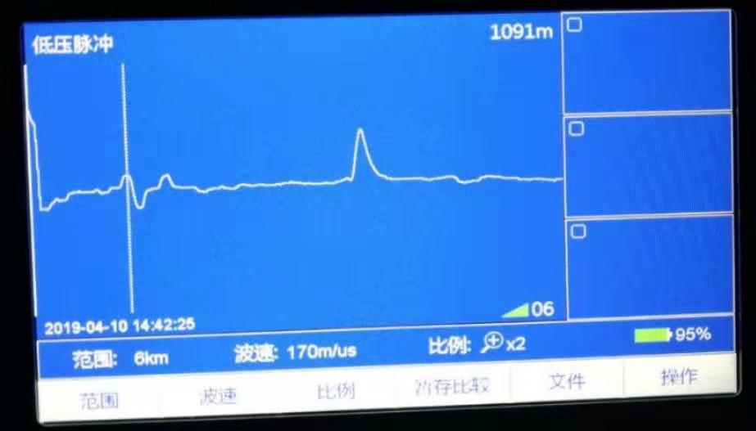
3.2低压脉冲法实拍界面

Slide 11
第三部分 电缆故障测距
1
电缆故障测距概述
2
低压脉冲法
3
脉冲电流法
4
多次脉冲法
5
产品特色功能

Slide 12
3.3脉冲电流法
适用范围
高阻故障：
☆ 万用表测量：电阻 > 200Ω
闪络故障：
☆ 兆欧表测量：绝缘正常
☆ 耐压试验：不通过
（必须与 高压发生器 配合使用）

Slide 13
3.3脉冲电流法
工作原理：
→→ 高压发生器冲击，故障点放电
→→ 行波在测距仪和故障点间来回反射
→→ 测距仪测量两次脉冲时间差
→→ 计算距离（L=v·△t/2）

Slide 14
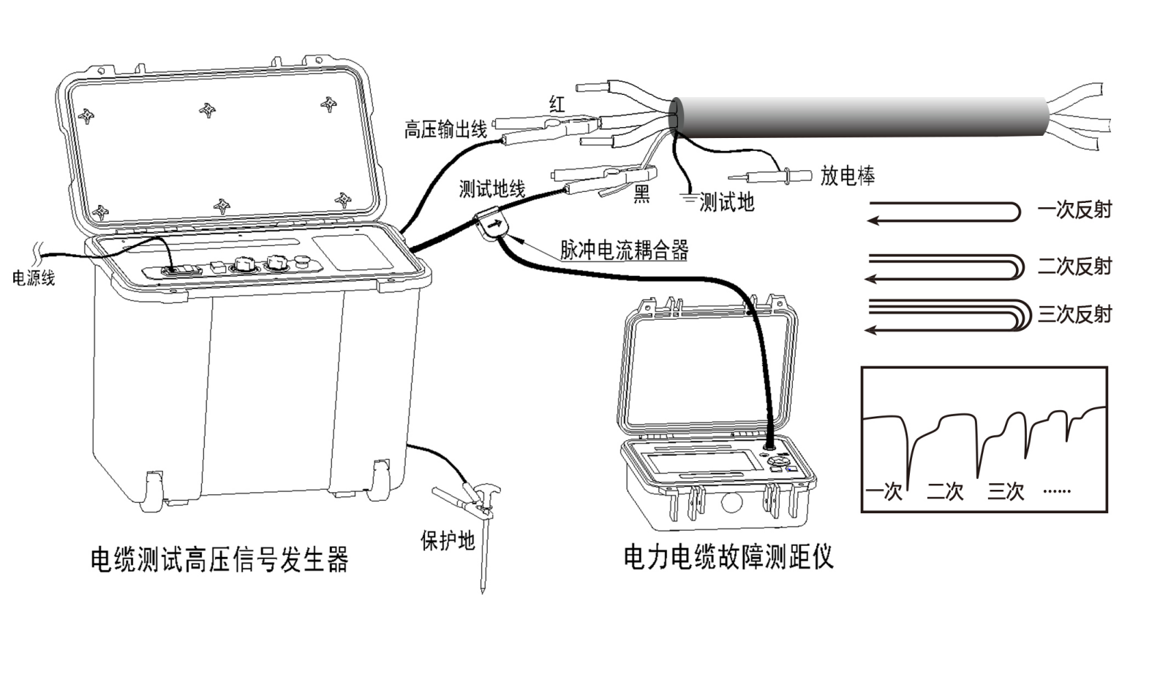
3.3脉冲电流法

Slide 15
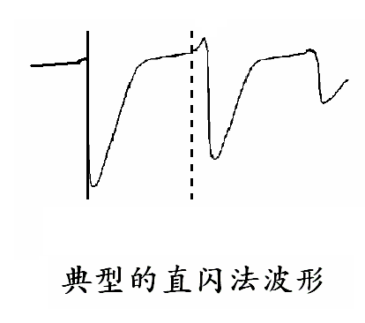
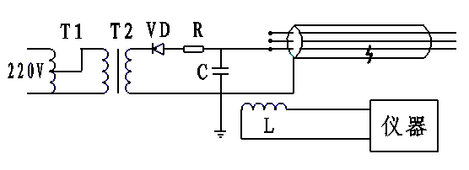
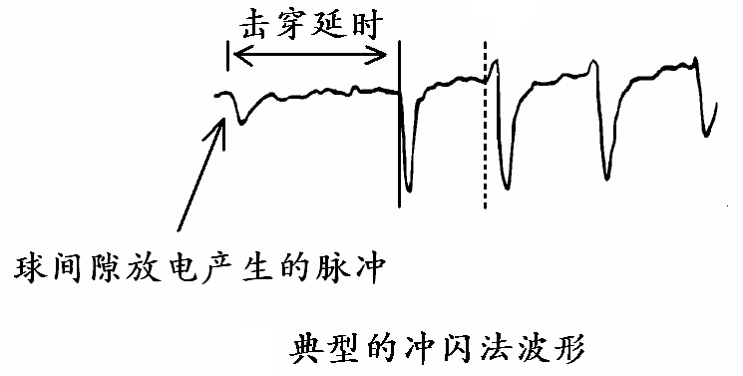
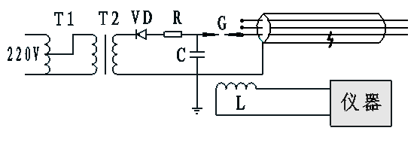
3.3脉冲电流法
高压发生器
高压发生器
脉冲电流法基本波形

Slide 16
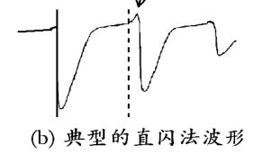
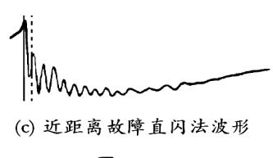
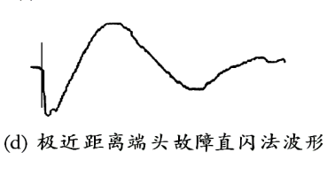
3.3脉冲电流法-典型波形

Slide 17
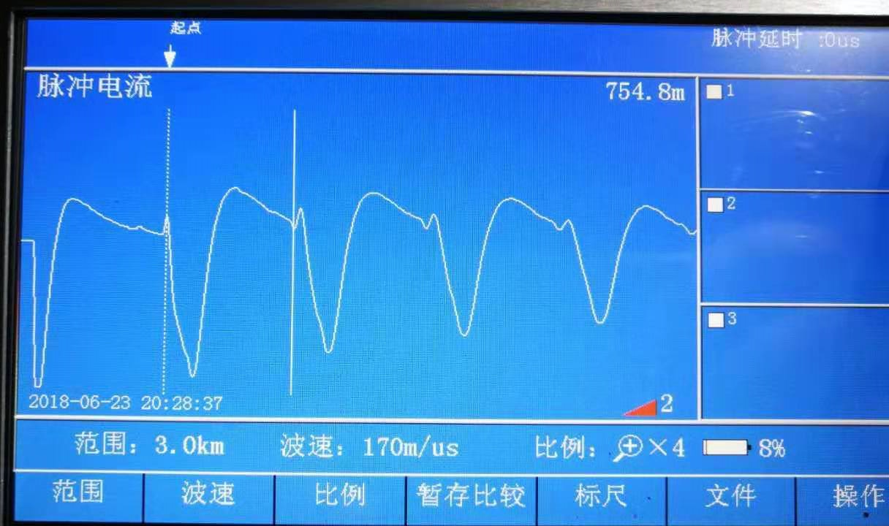
3.3脉冲电流法实拍界面

Slide 18
第三部分 电缆故障测距
1
电缆故障测距概述
2
低压脉冲法
3
脉冲电流法
4
多次脉冲法
5
产品特色功能

Slide 19
3.4多次脉冲法
适用范围
高阻、闪络故障
☆ 波形明确，分析简单
☆ 有一定局限性：故障点大量进水有时不易测量
（必须与 高压发生器和 二次脉冲耦合器 配合使用）

Slide 20
3.4多次脉冲法
工作原理：
→→ 首先TDR发射低压脉冲
→→ 得到全长波形（高阻故障只显示全长波形不显示故障波形）
→→ 高压发生器冲击，故障点放电
→→ 产生电弧，高阻瞬间变低阻
→→ 同时TDR发射低压脉冲
→→ 脉冲遇到故障点反射
→→ 自动显示故障波形

Slide 21
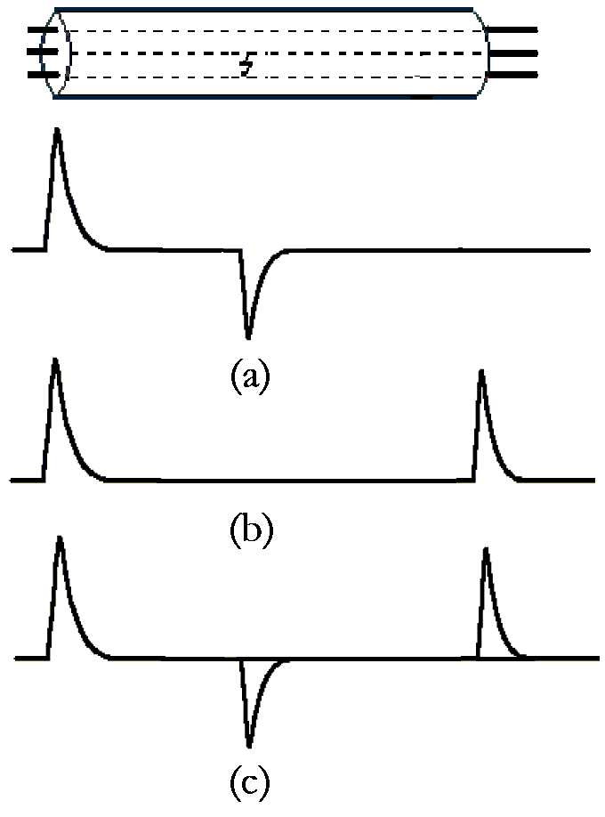
3.4多次脉冲法
多次脉冲的基本波形：
放电时的低压脉冲波形：
故障点→→
未放电的低压脉冲波形：
全长→→
全长→→
同时显示，比较：
故障点→→

Slide 22
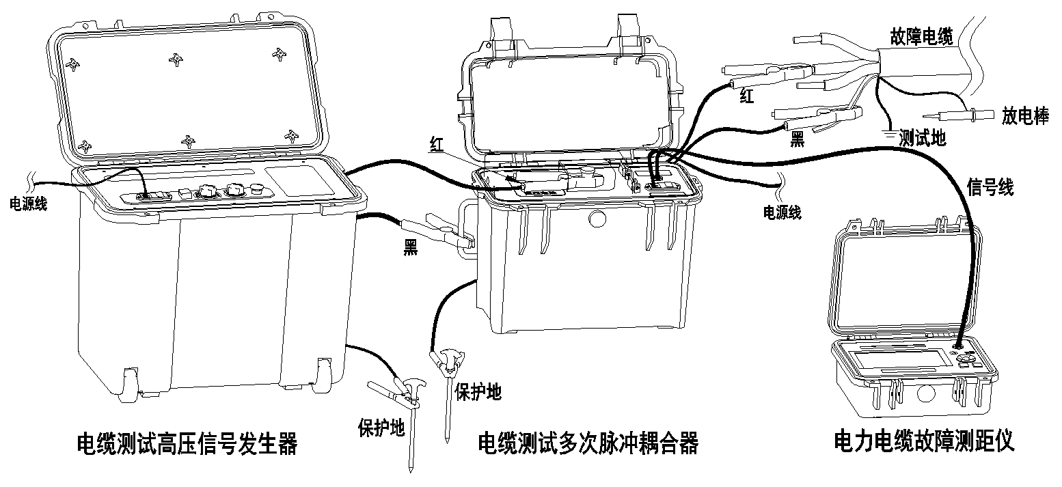
3.4多次脉冲法
多次脉冲法接线方式

Slide 23
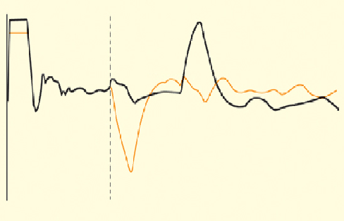
3.4多次脉冲法-典型波形

Slide 24
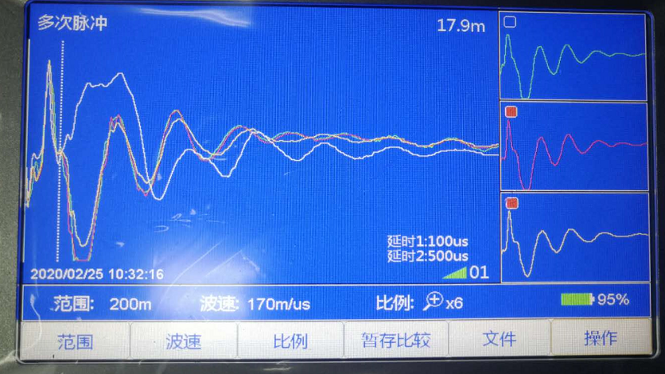
3.4多次脉冲法实拍界面

Slide 25
第三部分 电缆故障测距
1
电缆故障测距概述
2
低压脉冲法
3
脉冲电流法
4
多次脉冲法
5
产品特色功能

Slide 26
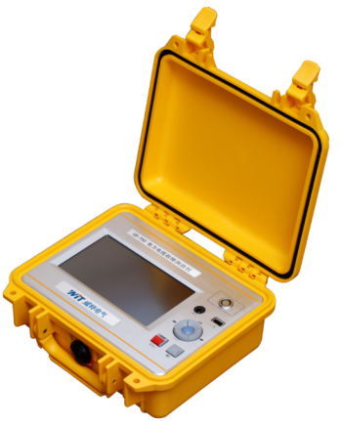
3.5电缆故障测距概述
产品特色功能
☆ 多种测距方法：低压脉冲法、脉冲电流法、多次脉冲法
☆ 200MHz实时采样，提供最高0.4m的测距分辨率
☆ 多次波形测量同屏比较
☆ 通过蓝牙联机，可进行远程服务
☆ LED大屏幕彩色液晶显示、触摸操作
电缆故障测距仪

Slide 27
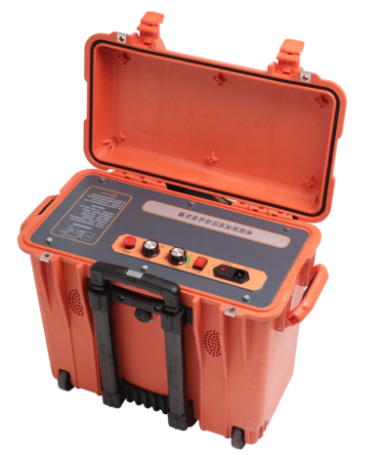
3.5电缆故障测距概述
产品特色功能
☆ 一体化设计，体积小，重量轻
☆ 电容内置，无高压外露，安全可靠
☆ 高压输出直接故障电缆，接线简便
☆ 大功率电源，充电快，周期短，故障定点快
☆ 具有单次，周期和直流三种工作方式，适应多种故障测试需求
一体式高压信号发生器

Slide 28
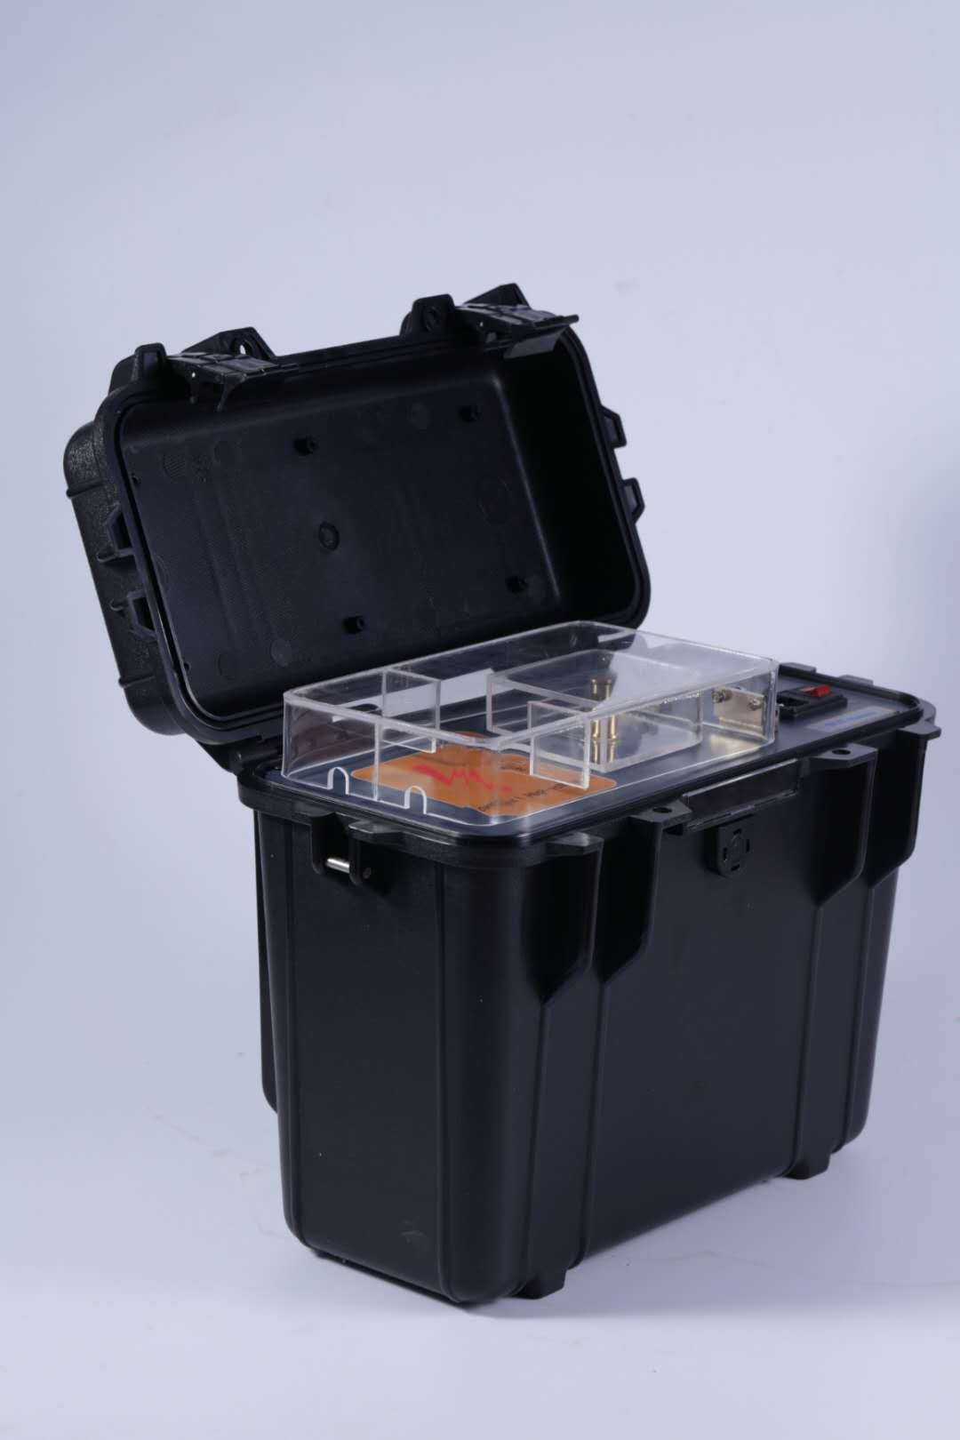
3.5电缆故障测距概述
产品特色功能
☆ 采用了目前国际上最先进的“多次脉冲法”技术和脉冲平衡技术
☆ 高压输出直接接至故障电缆，操作安全，接线简便
☆ 实现测量回路与高压冲击电源的电气隔离
多次脉冲耦合器

